Slide 1
Эйдос-конспект на уроках русского языка и литературы
Учитель: Хатькова С. А. моу сош № 1 г. Хвалынска Саратовской области
2013

Slide 2
Эйдос-конспект
(Эйдос – вид, красота, субстанциальная идея.)
Определение:
эйдос-конспект –изображение и краткое рассуждение (уже данное ученику или требуемое от ученика), интерпретирующее темы, образы увиденного.
УТ: «Основные изобразительно-выразительные средства языка. Функционально-смысловые типы речи: описание, повествование, рассуждение».

Slide 3
Эйдос-конспект
Методические задачи:
осмысление художественной роли изобразительно-выразительных средств языка;
обучение образной речи.
Обучение сопоставительному анализу идей произведений.
Дидактические цели:
активизация воображения учащихся;
развитие их абстрактного мышления, творческих способностей.

Slide 4
Основы предметного обучения
Развитие критического мышления, предполагающего конструирование знания,
оксюмороны мысли проблемно развивающего обучения рассматривают художественный текст как способ и как форму освоения мира.
Учебная задача – позвать в текст, позвать в слово, а через слово позвать самого себя.

Slide 5
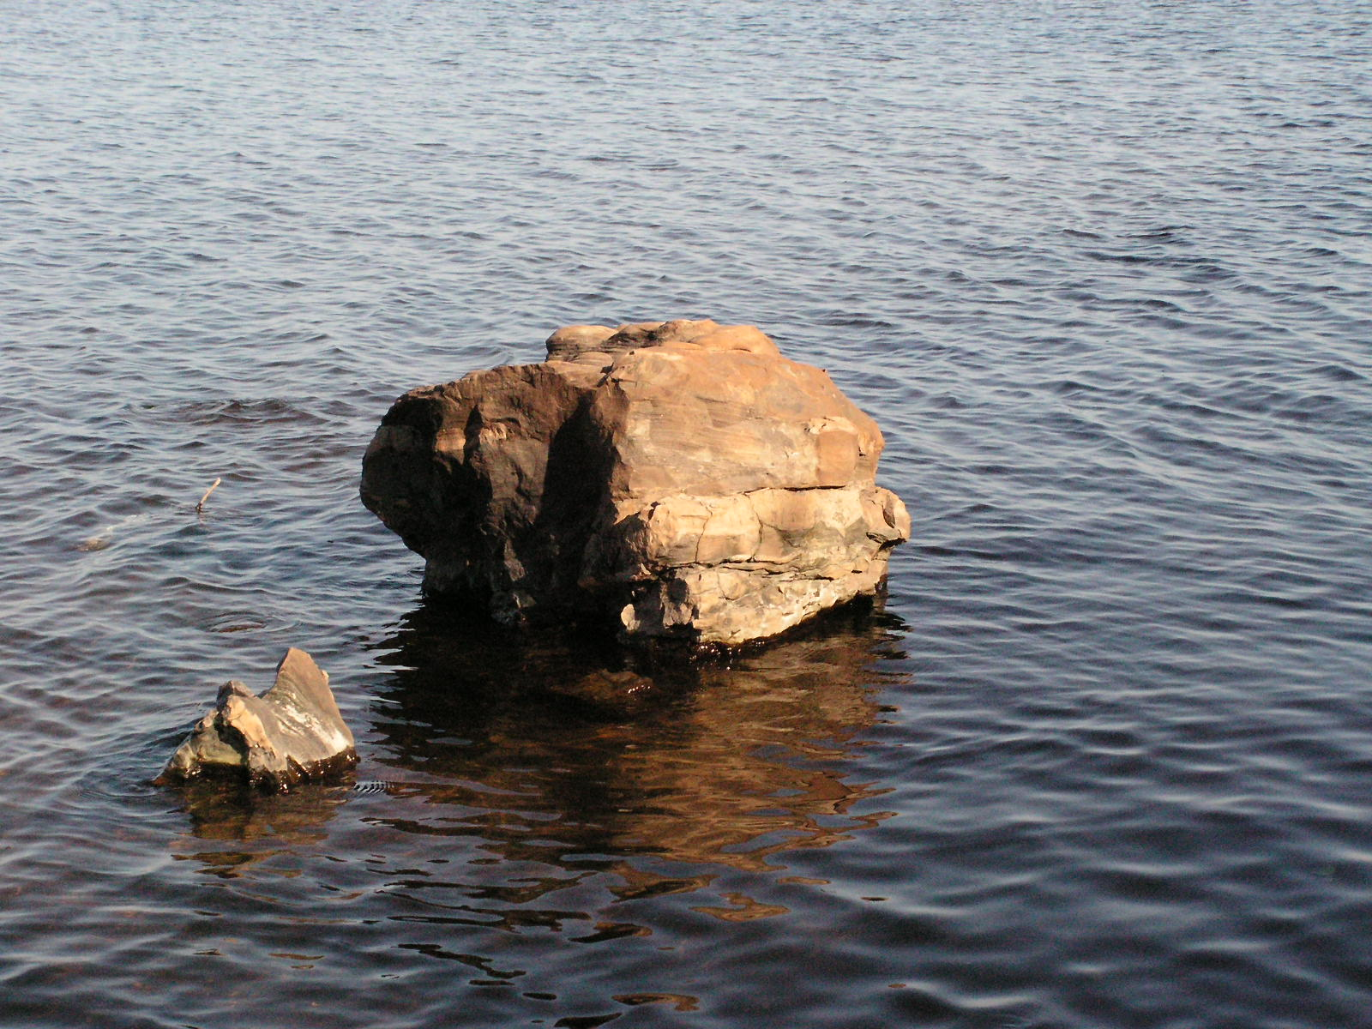
Мудрый не размышляет – он постигает, не любуется – видит,
не совершает – творит.

